Slide 1
生成式人工智慧導論
稿紙校正、裁切
賴秋彤-林家弘-曾詠暄
國立臺北科技大學資訊工程系

Slide 2
目錄

Slide 3
目錄
流程介紹
流程說明
繳交作業網頁更新教學
助教聯絡資訊

Slide 4
紙本切割流程介紹
01.a

Slide 5
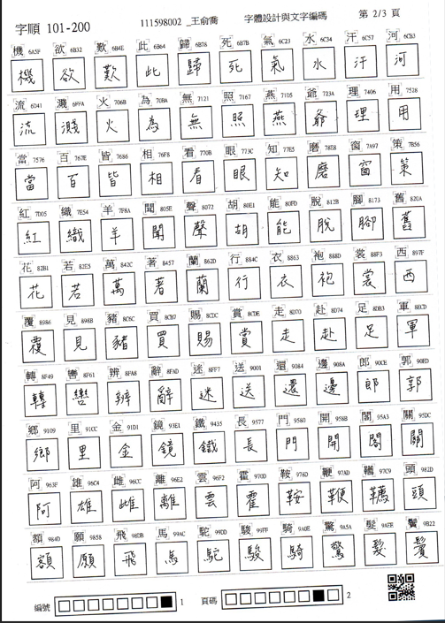
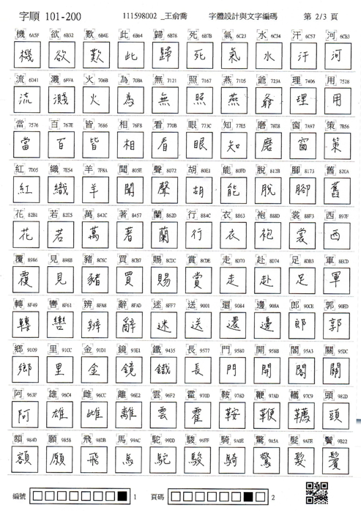
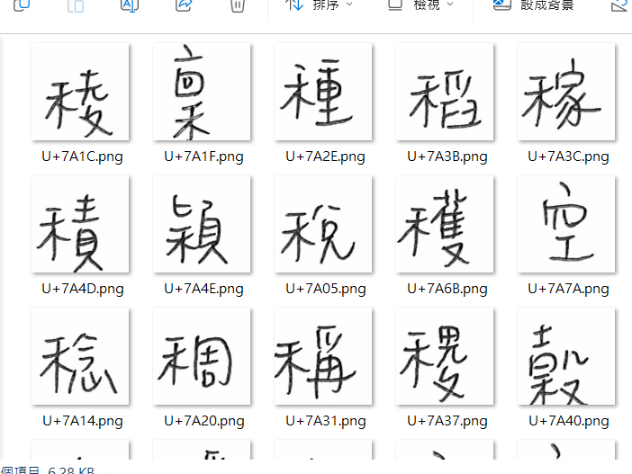

紙本-旋轉校正及切割
流程及成果如下:
s1_rotate_page.py
s2_crop.py
旋轉校正
裁切

Slide 6





紙本流程
1.專案下載
2.建立虛擬環境
3.旋轉校正
4.裁切
Notes:
紙本掃描

Slide 7
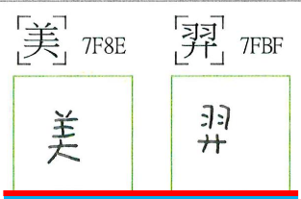
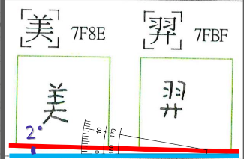


旋轉校正-目標
(以利裁切)
Notes:
紙本掃描

Slide 8
電子檔(PDF)切割流程介紹
01.b

Slide 9
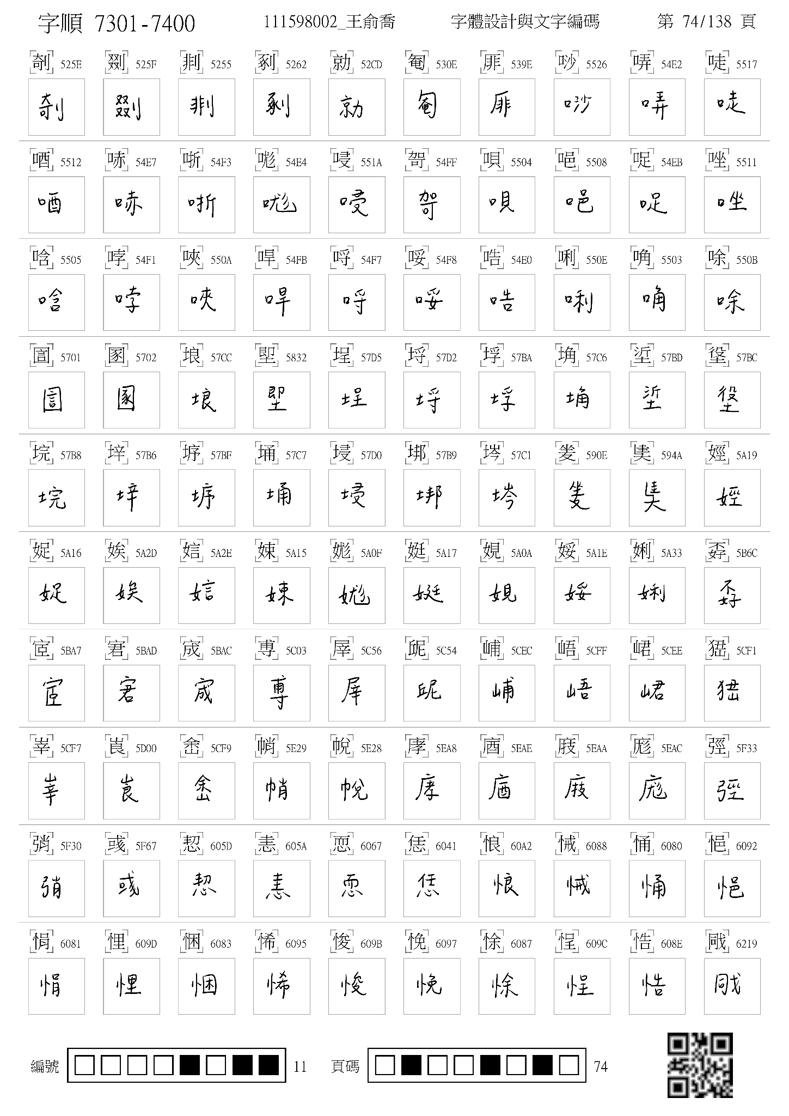

切割
s1_pdf2png.py
s2_crop.py
pdf
轉檔校正
裁切
png

Slide 10
流程
1.專案下載
2.建立虛擬環境
3.轉檔
4.裁切
Notes:
紙本掃描

Slide 11
專案下載
02

Slide 12
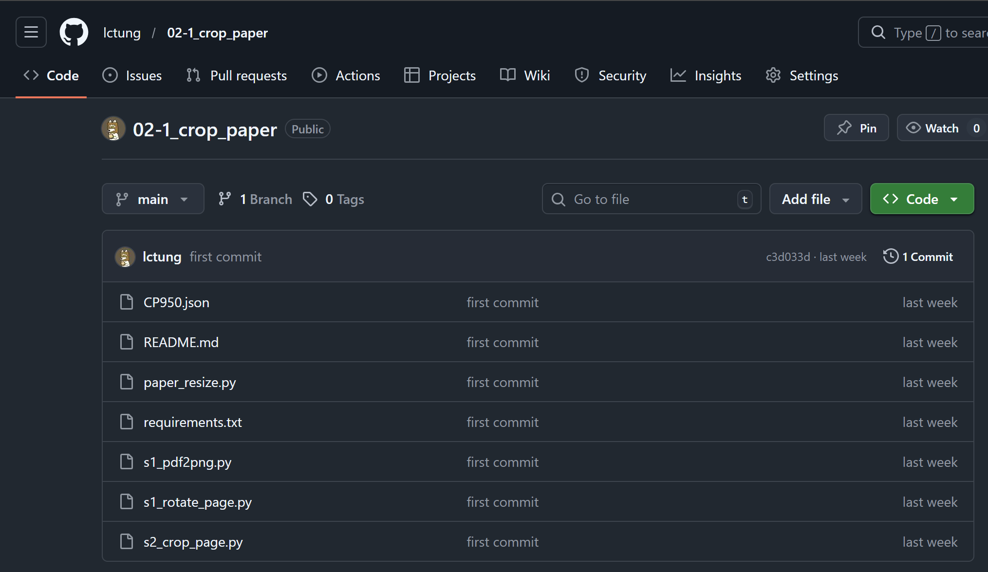
專案下載
1. 點擊網址: https://github.com/lctung/02-1_crop_paper
點擊code
Notes:
紙本掃描
https://github.com/syuannnnnn/Gray_manuscript.git

Slide 13
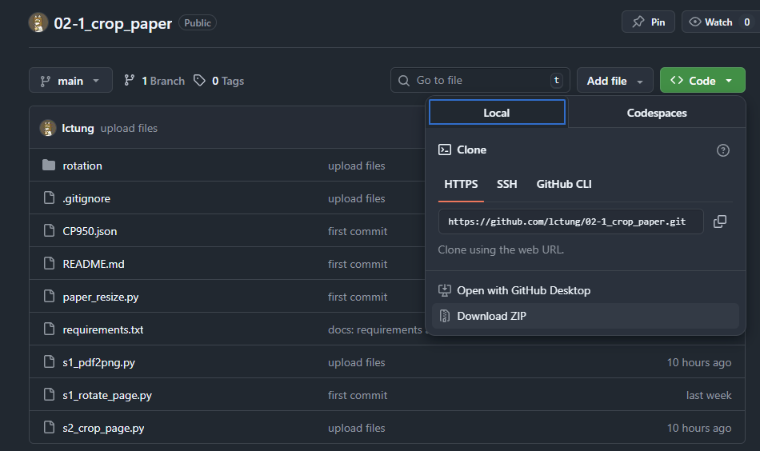
專案下載
下載壓縮檔
Notes:
紙本掃描

Slide 14
建立虛擬環境
03

Slide 15

建立虛擬環境
安裝 Anaconda：https://www.anaconda.com/download
點擊 Get Started
Notes:
プログラムのコードが表示されたコンピューターのイラスト | かわいいフリー素材集 いらすとや (irasutoya.com)

Slide 16

建立虛擬環境
需註冊 Anaconda 帳號才可以下載

Slide 17
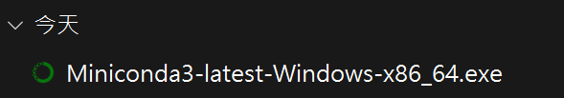
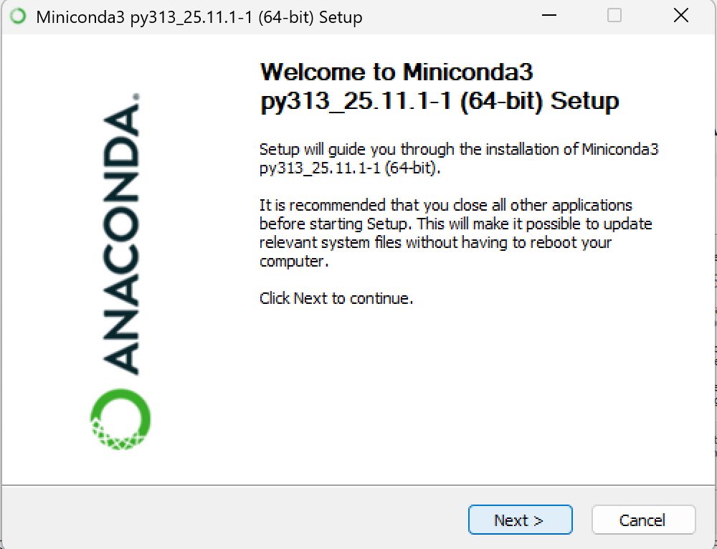
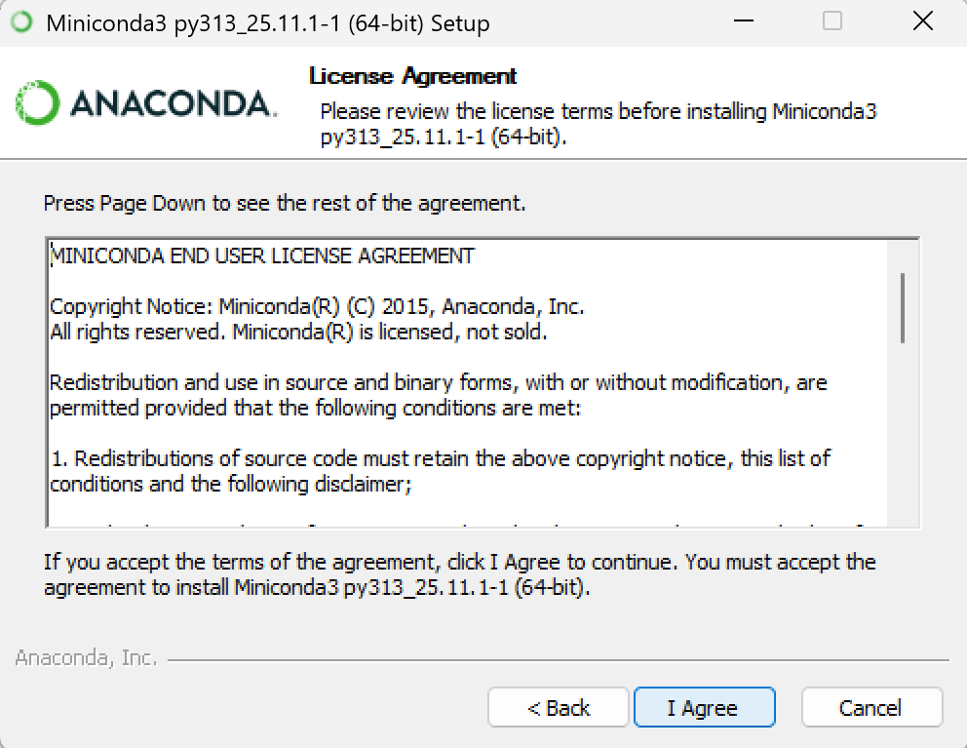
建立虛擬環境
1. 在下載中找到.exe
在下載找到執行檔，點兩下執行→Next→I Agree
2
3

Slide 18
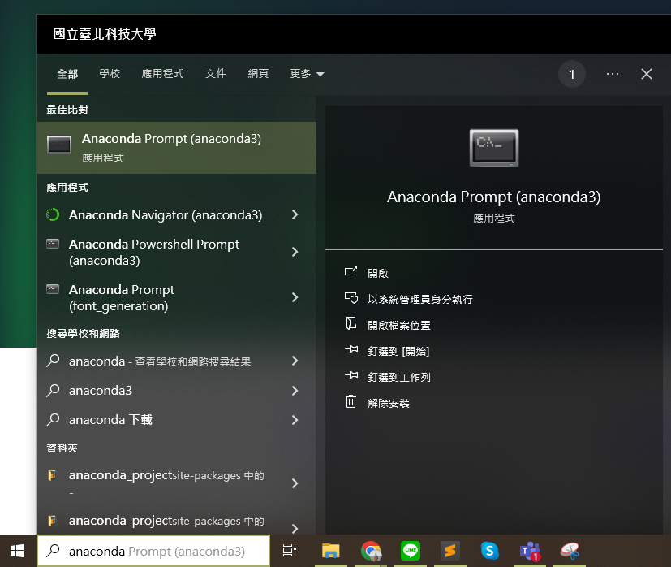
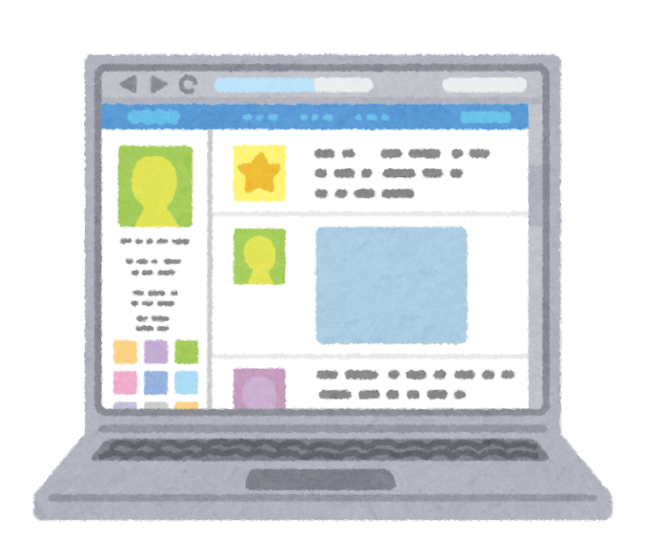
建立虛擬環境
搜尋 Anaconda > 打開 Anaconda Prompt
2.
1.

Slide 19
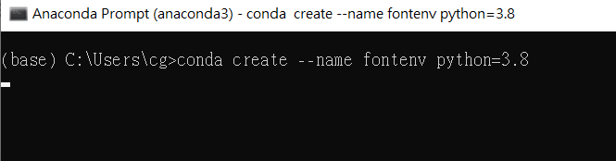
建立虛擬環境
conda create --name fontenv python=3.8
建立虛擬環境 : conda create --name fontenv python=3.8

Slide 20
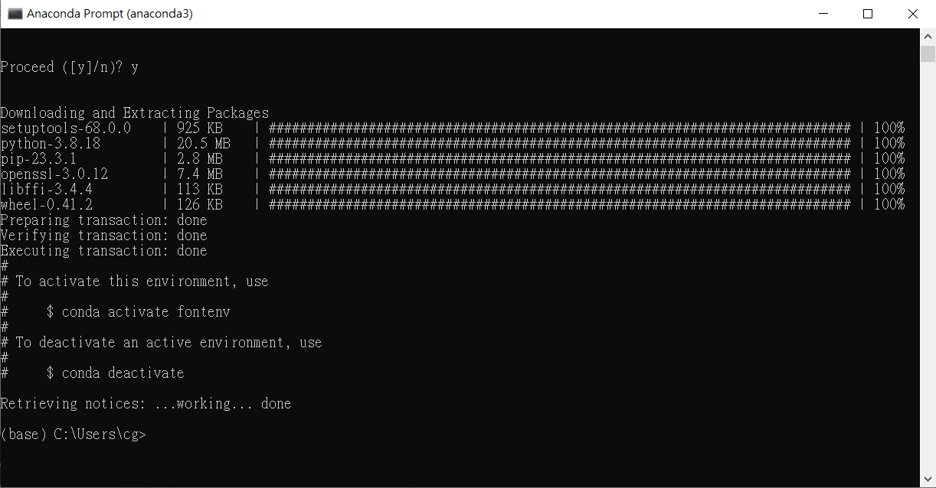
建立虛擬環境
conda create --name fontenv python=3.8
建立虛擬環境 : conda create --name fontenv python=3.8
輸入 y (y即yes)
成功

Slide 21
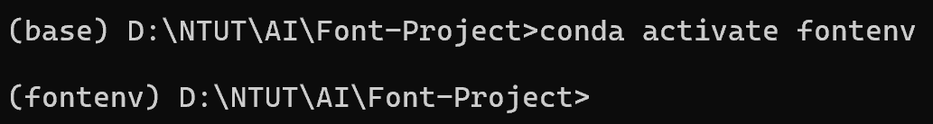
建立虛擬環境
啟用虛擬環境：
conda activate fontenv
啟用 fontenv 環境

Slide 22
建立虛擬環境
移動至下載的專案資料夾
cd 02-1_crop_paper的路徑

Slide 23
建立虛擬環境
2. 使用下列指令安裝所需套件:
若使用電子檔書寫，請由下列指令額外手動下載套件
pip install -r requirements.txt
pip install pdf2image
conda install -c conda-forge poppler
Notes:
紙本掃描

Slide 24
旋轉校正-紙本
04.a

Slide 25
旋轉校正稿紙
1. 資料準備:
進入01-2_crop_paper資料夾。
將寫完字的掃描檔案放在以學號命名文件夾底下：
{學號}_{稿紙標題} \ 每一張掃描檔檔名.jpg (以114598033為例)
以{學號}_{稿紙標題}命名的文件夾

Slide 26
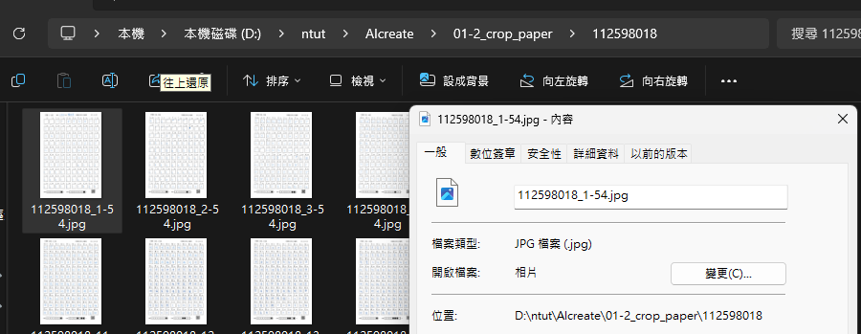
旋轉校正稿紙
副檔名為 .jpg !

Slide 27
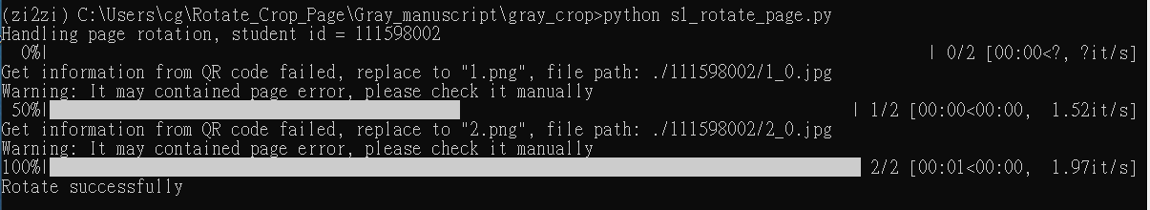

旋轉校正稿紙
利用在命令提示字元裡利用 移動至s1_rotate_page.py 所在路徑，並選擇任一指令執行
cd …
python –name {資料夾名稱} s1_rotate_page.py
python s1_rotate_page.py
確認目前環境以及路徑!

Slide 28
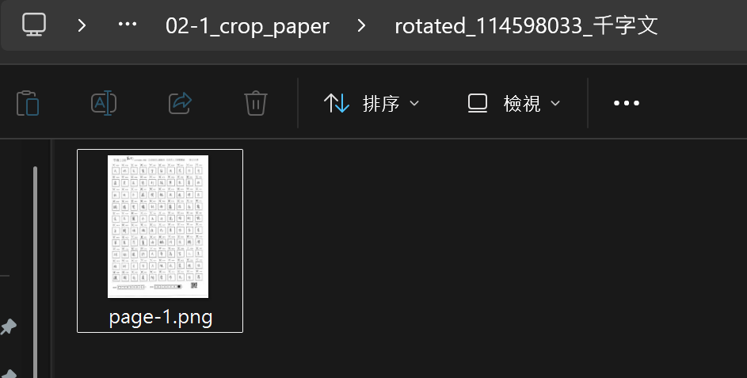
旋轉校正稿紙
成功執行後，檔案存於 rotated_{原始檔名} 的資料夾中

Slide 29
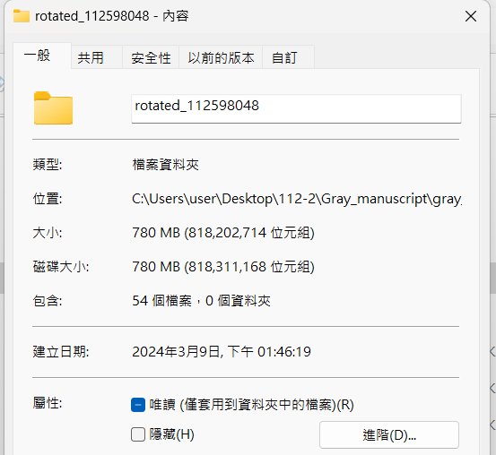
旋轉校正稿紙
檢查旋轉後檔案數量

Slide 30
轉檔校正-電子檔(pdf)
使用pdf2image轉檔
04.b-1

Slide 31
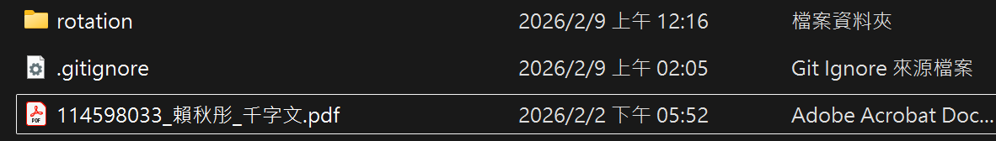
稿紙pdf轉換png檔
資料準備
打開 02-1_crop_paper 的資料夾
將寫完字的pdf檔案放入資料夾內
以 {學號}_{姓名}_{稿紙名稱} 命名的pdf

Slide 32

稿紙pdf轉換png檔
1. 前面環境建置時，有安裝 poppler，請至檔案總管找出 poppler 的安裝位置，將路徑寫入 s1_pdf2png.py 程式碼中
(註：因為該套件的位置不會被自動抓取，需要手動設定位置)
基本上應該會在這個地方

Slide 33
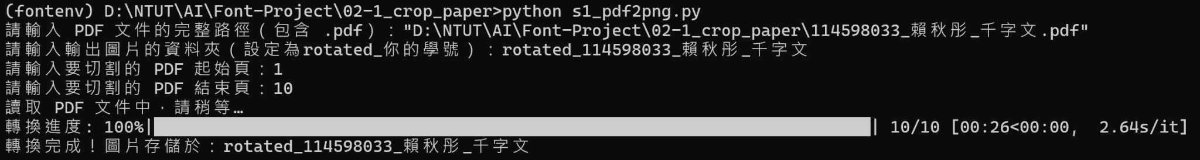
稿紙pdf轉換png檔
執行
python s1_pdf2png.py
根據需求輸入：
pdf 檔的位置
圖片要存的資料夾
需要的起始跟結束頁碼

Slide 34
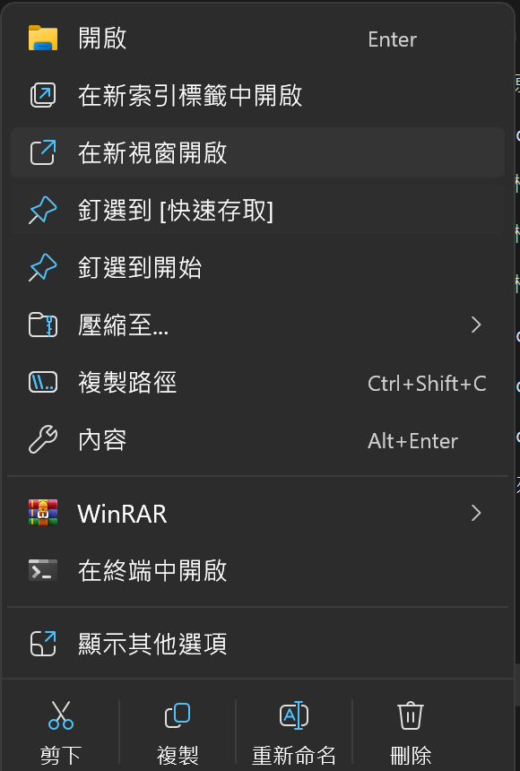
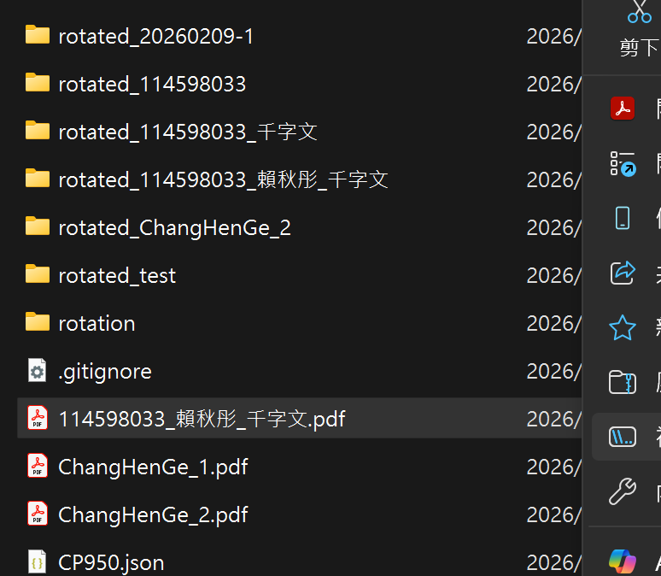
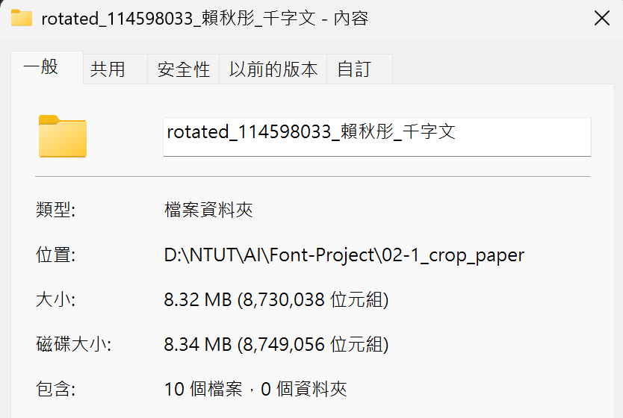
稿紙pdf轉換png檔
如何取得路徑？
[右鍵] -> [複製路徑]
如果沒看到複製路徑
點選 [顯示其他選項]
或者點選 [內容] -> [位置]

Slide 35
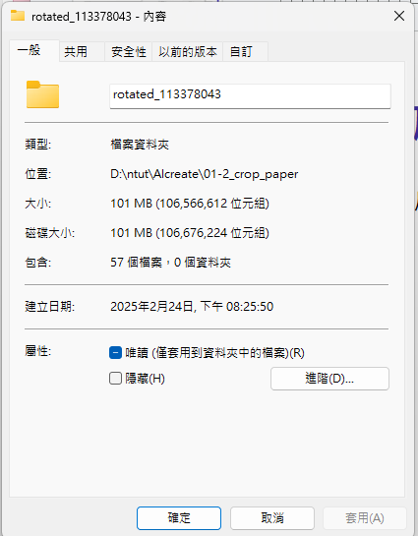
旋轉校正稿紙
成功後會有稿紙轉換成png的檔案

Slide 36
轉檔校正-電子檔(pdf)
使用batch file轉檔
04.b-2

Slide 37
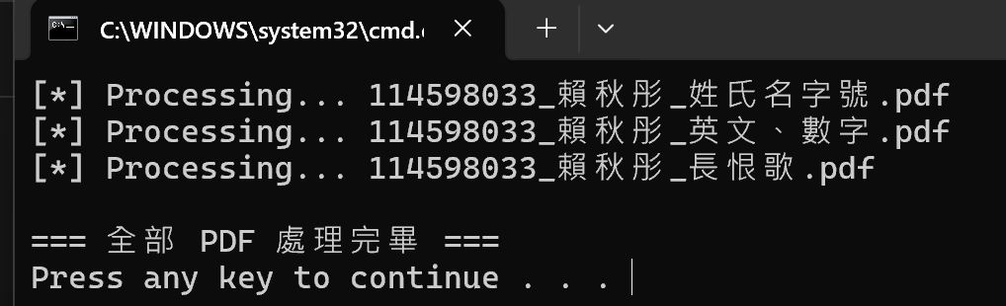
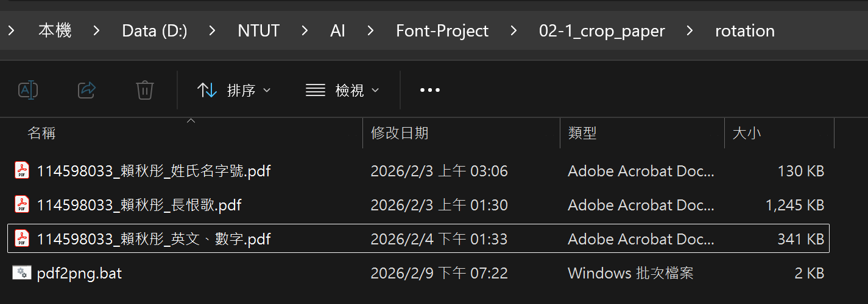
pdf2png.bat
轉檔中......
位置 /02-1_crop_paper/rotation
將要轉檔的所有稿紙放入 rotation
按兩下 pdf2png.bat

Slide 38
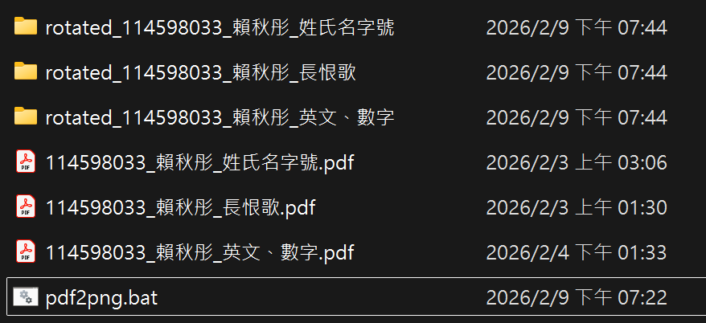
pdf2png.bat
4. 轉檔成功
可以一次轉多份稿紙

Slide 39
pdf2png.bat 執行失敗解決方法
操作步驟：
確認 pdftoppm.exe 所在位置，是否在以下路徑
set "POPPLER_BIN=C:\Users\LAB1223\anaconda3\envs\fontenv\Library\bin\pdftoppm.exe"
在電腦教室用 記事本 開啟你的 .bat 檔案
點選 檔案 -> 另存新檔
在下方的 編碼 下拉選單中，選擇 ANSI
存檔並覆蓋原檔，再次執行

Slide 40
切割稿紙
05

Slide 41
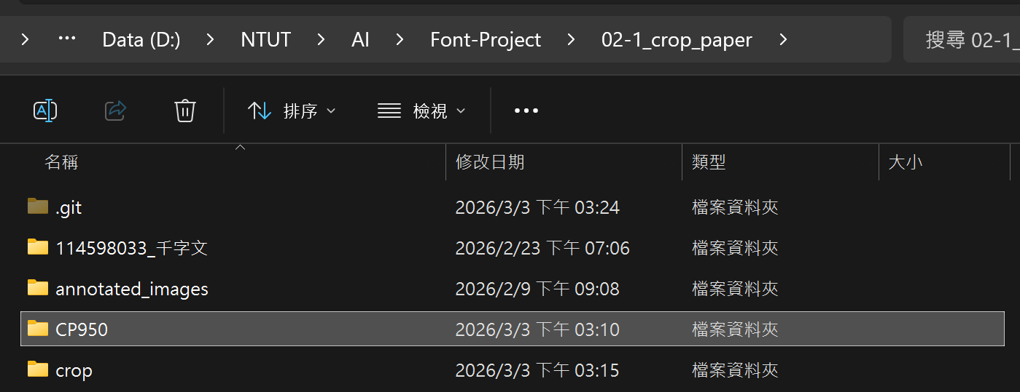
取得CP950
複製 hw01 中的 \01-1_generate_paper\2_generate_manuscript\CP950
將 CP950 貼到 \02-1_crop_paper 底下

Slide 42
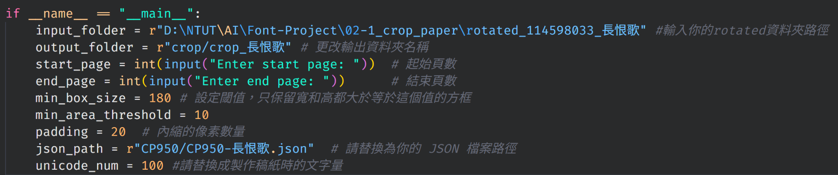
切割校正稿紙
資料夾中打開 s2_crop_page.py ，更改 input_folder 的位置，找到校正過的資料夾位置，如：rotated_{學號}_{姓名}_{稿紙標題}
更改輸出資料夾名稱
更改 json_path 的位置
更改此稿紙字數 (請參閱下一張投影片)

Slide 43
切割校正稿紙-稿紙字數統計
稿紙內容 | 字數統計
1. 千字文 | 1000
2. 長恨歌 | 840
3. 洛神賦 | 912
4. 詩經 | 435
5. 部首、注音、日文 | 528
6. 英文、數字 | 346
7. 標點符號 | 356
8. 姓氏名字號 | 78
請按照右表填入 unicode_num
若出現 IndexError: list index out of range
請檢查 CP950 中的字數是否與此表相同

Slide 44

切割校正稿紙
執行裁切程式
需輸入開始切割頁面以及結束頁
python s2_crop_page.py

Slide 45
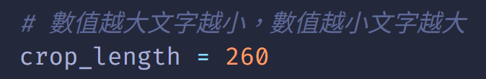

切割校正稿紙
參數調整
切完字太大或太小，請調整 crop_length
若使用 pdf2png.bat 轉檔，請將 min_box_size 設為 180
若使用 pdf2image 轉檔，請將 min_box_size 設為 200

Slide 46

切割校正稿紙-紙本
紙本寫字若在切割的時候有缺字，可以將0.12調低至0.1或者0.09之類去做嘗試，因右下角的qrcode位置會因你掃描的機器有所變動，0.12有可能太大會擋住最右下角兩格的偵測。

Slide 47
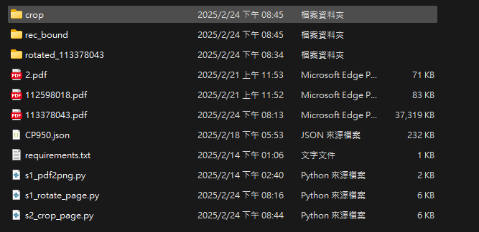
切割校正稿紙
切割成功後會產生兩個資料夾: crop 以及 rec_bound

Slide 48
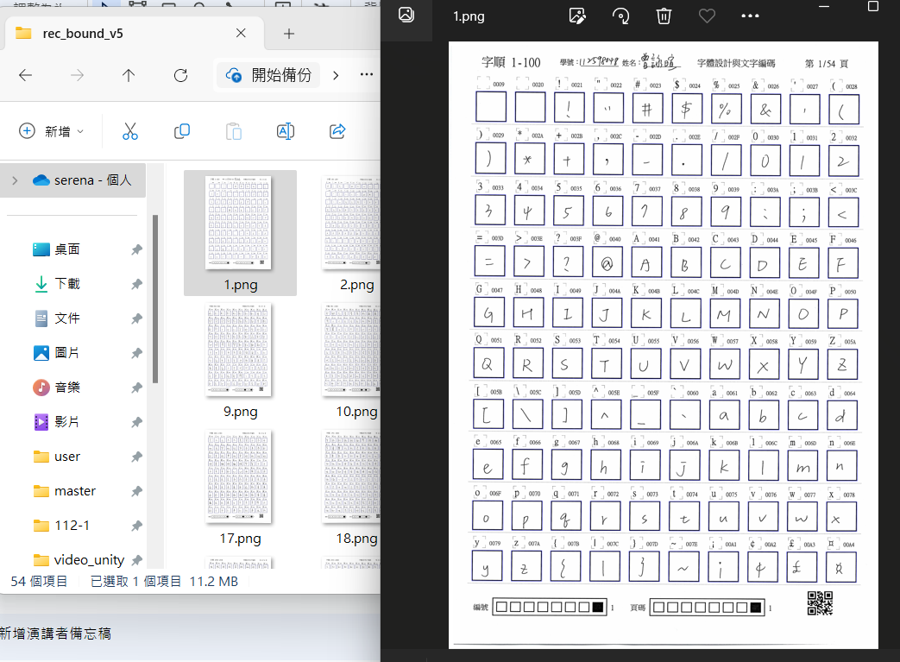
切割校正稿紙
crop : 切割後的圖片檔
rec_bound: 程式執行時內縮並裁取的範圍
(參考用)

Slide 49
切割校正稿紙
crop : 切割後的圖片檔
rec_bound: 程式執行時內縮並裁取的範圍
(參考用)

Slide 50
聯絡資訊
06

Slide 51
助教聯絡資訊
TA Email
賴秋彤 t114598033@ntut.org.tw
Email 標題(主旨)
請按照此格式(X為作業編號)： [ai2026s-hwX-學號]

